Slide 1
Ejemplos del
Proyecto
16 / 16

Slide 2
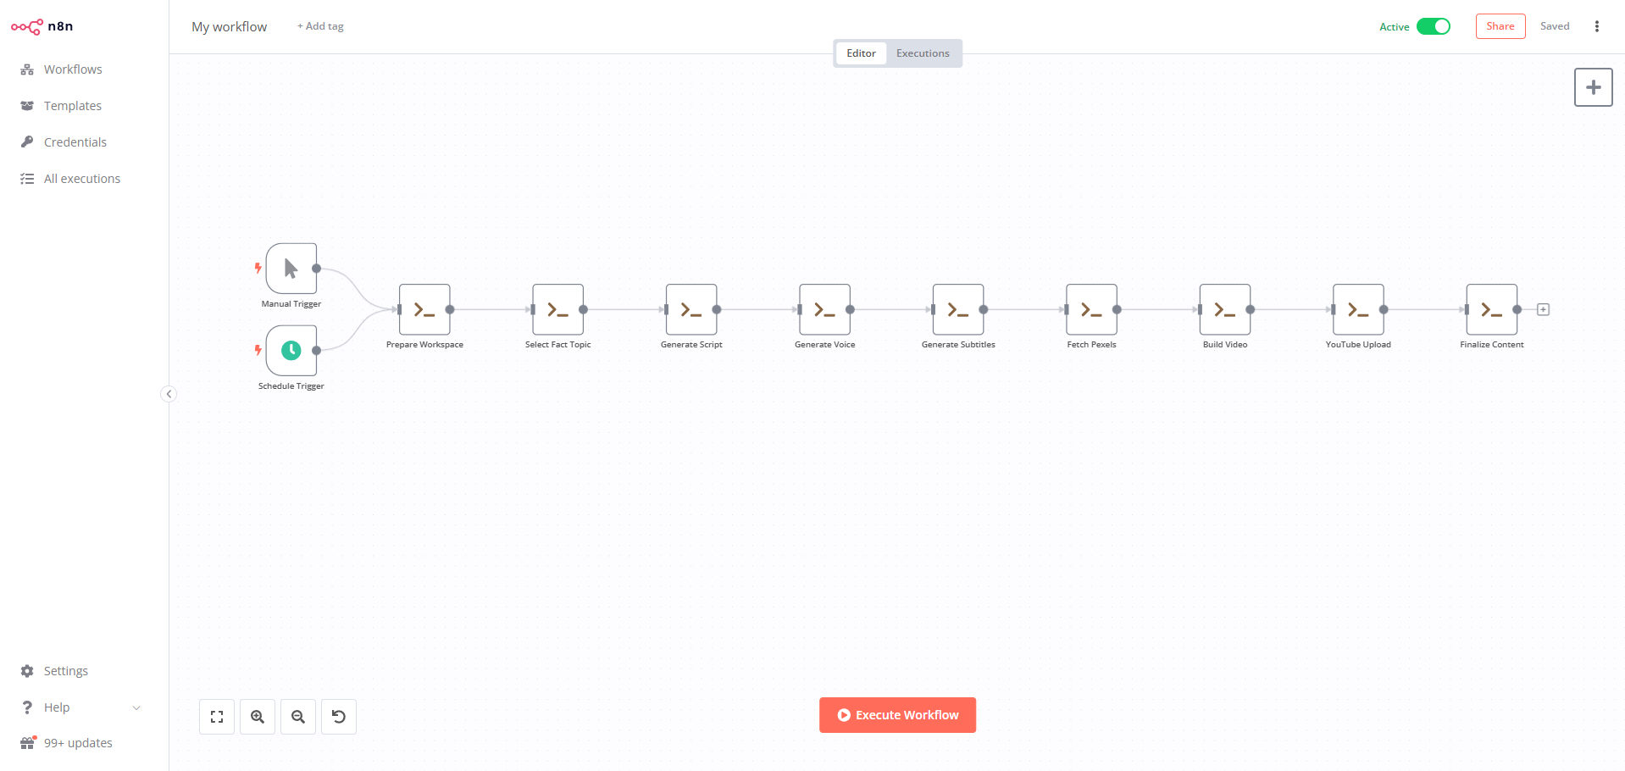

Slide 3
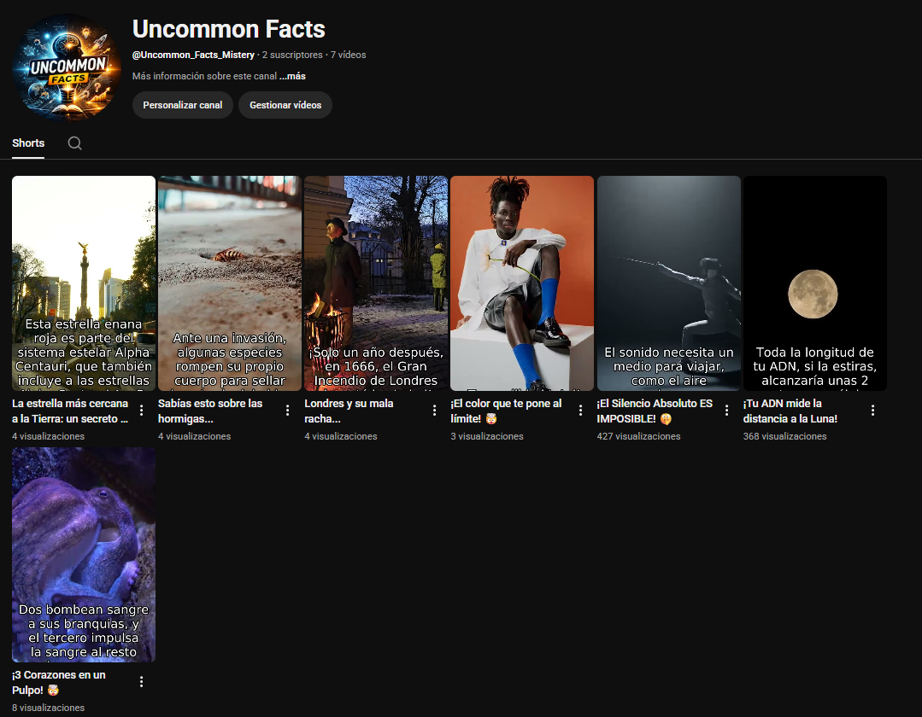

Slide 4
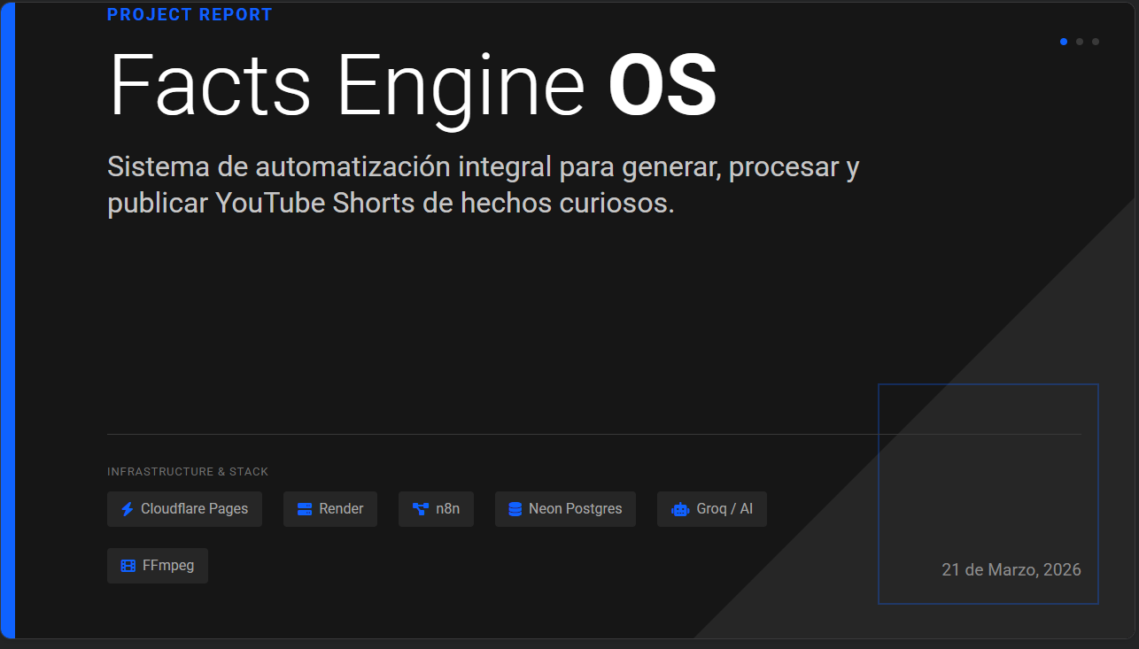
PROJECT REPORT
Facts Engine OS
Sistema de automatización integral para generar, procesar y
publicar YouTube Shorts de hechos curiosos.
INFRASTRUCTURE & STACK
Cloudflare Pages
Render
n8n
Neon Postgres
Groq / AI
FFmpeg
21 de Marzo, 2026

Slide 5
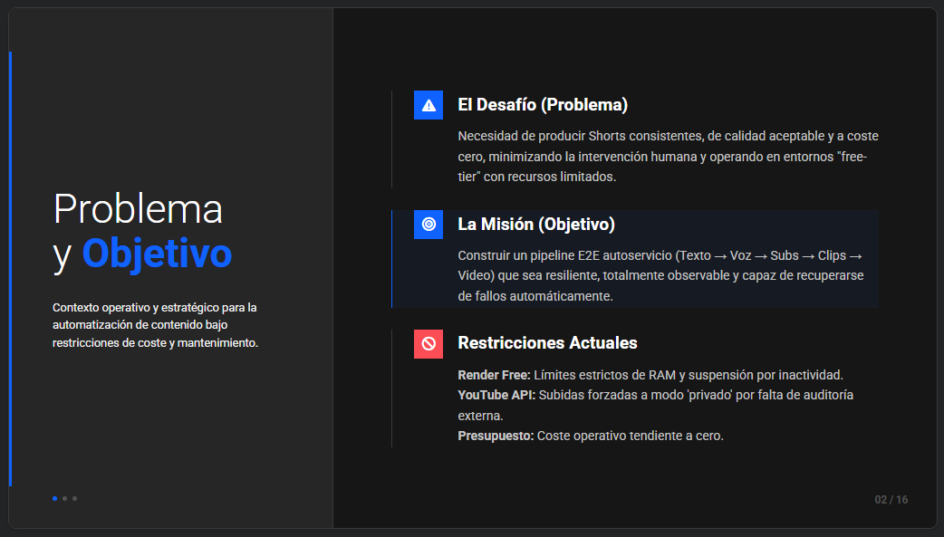
!
El Desafío (Problema)
Necesidad de producir Shorts consistentes, de calidad aceptable y a coste cero, minimizando la intervención humana y operando en entornos "free-tier" con recursos limitados.
Problema
y Objetivo
◎
La Misión (Objetivo)
Construir un pipeline E2E autoservicio (Texto → Voz → Subs → Clips → Vídeo) que sea resiliente, totalmente observable y capaz de recuperarse de fallos automáticamente.
Contexto operativo y estratégico para la automatización de contenido bajo restricciones de coste y mantenimiento.
⊘
Restricciones Actuales
Render Free: Límites estrictos de RAM y suspensión por inactividad.
YouTube API: Subidas forzadas a modo "privado" por falta de auditoría externa.
Presupuesto: Coste operativo tendiente a cero.
02 / 16

Slide 6
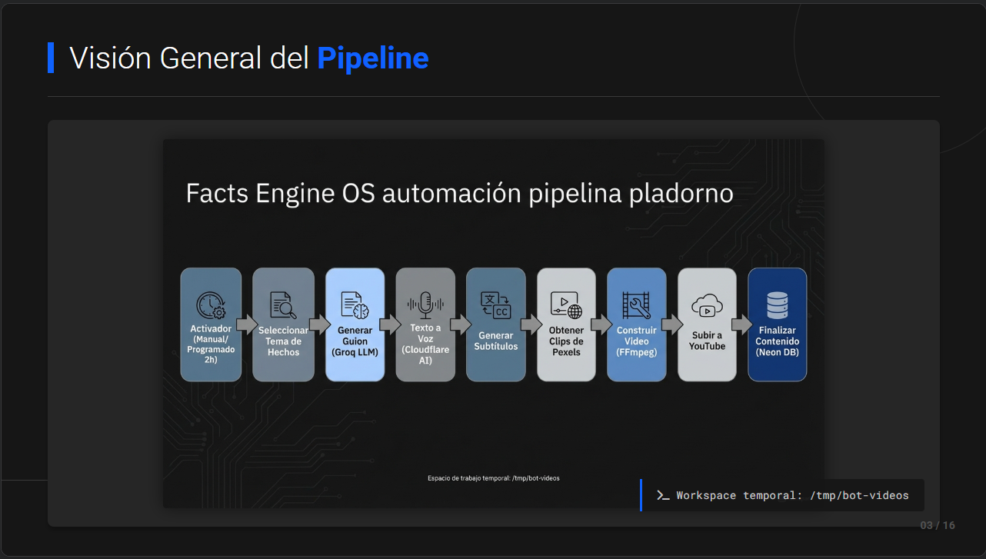
Visión General del Pipeline
Facts Engine OS automación pipeline pladorno
Activador
(Manual/
Programado
2h)
Selecciona
Tema de
Hechos
Generar
Guion
(Groq LLM)
Texto a
Voz
(Cloudflare
AI)
Generar
Subtítulos
Obtener
Clips de
Pexels
Construir
Vídeo
(FFmpeg)
Subir a
YouTube
Finalizar
Contenido
(Neon DB)
Espacio de trabajo temporal: /tmp/bot-videos
03 / 16

Slide 7
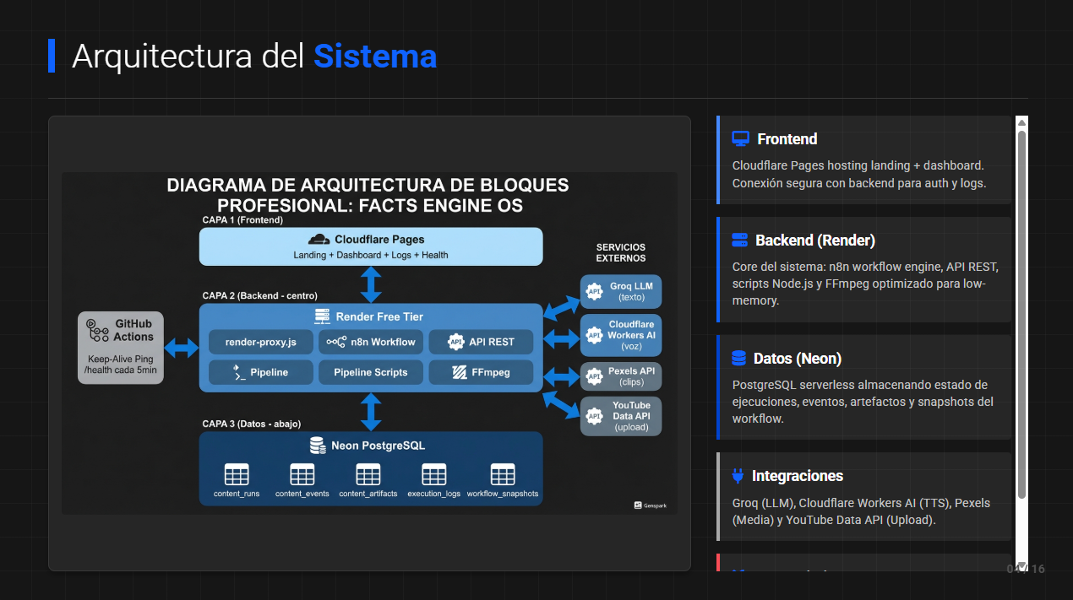
Arquitectura del Sistema
□
Frontend
DIAGRAMA DE ARQUITECTURA DE BLOQUES
PROFESIONAL: FACTS ENGINE OS
Cloudflare Pages hosting landing + dashboard.
Conexión segura con backend para auth y logs.
Cloudflare Pages
Landing + Dashboard + Logs + Health
Backend (Render)
▣
Core del sistema: n8n workflow engine, API REST, scripts Node.js y FFmpeg optimizado para low-memory.
Render Free Tier
render-proxy.js
n8n Workflow
API REST
Pipeline
Pipeline Scripts
FFmpeg
◉
Datos (Neon)
PostgreSQL serverless almacenando estado de ejecuciones, eventos, artefactos y snapshots del workflow.
Neon PostgreSQL
content_runs
content_events
content_artifacts
execution_logs
workflow_snapshots
↯
Integraciones
Groq (LLM), Cloudflare Workers AI (TTS), Pexels (Media) y YouTube Data API (Upload).
04 / 16

Slide 8
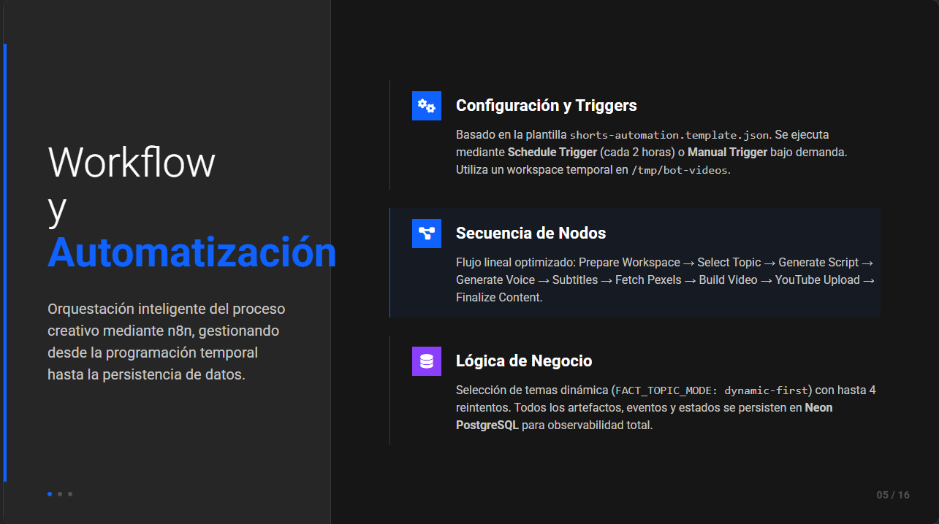
W
Configuración y Triggers
Basado en la plantilla shorts-automation.template.json. Se ejecuta mediante Schedule Trigger (cada 2 horas) o Manual Trigger bajo demanda. Utiliza un workspace temporal en /tmp/bot-videos.
Workflow
→
Secuencia de Nodos
Flujo lineal optimizado: Prepare Workspace → Select Topic → Generate Script → Generate Voice → Subtitles → Fetch Pexels → Build Video → YouTube Upload → Finalize Content.
y
Automatización
DB
Lógica de Negocio
Selección de temas dinámica (FACT_TOPIC_MODE: dynamic-first) con hasta 4 reintentos. Todos los artefactos, métricas y estados se persisten en Neon PostgreSQL para observabilidad total.
Orquestación inteligente del proceso creativo mediante n8n, gestionando desde la programación temporal hasta la persistencia de datos.
05 / 16

Slide 9
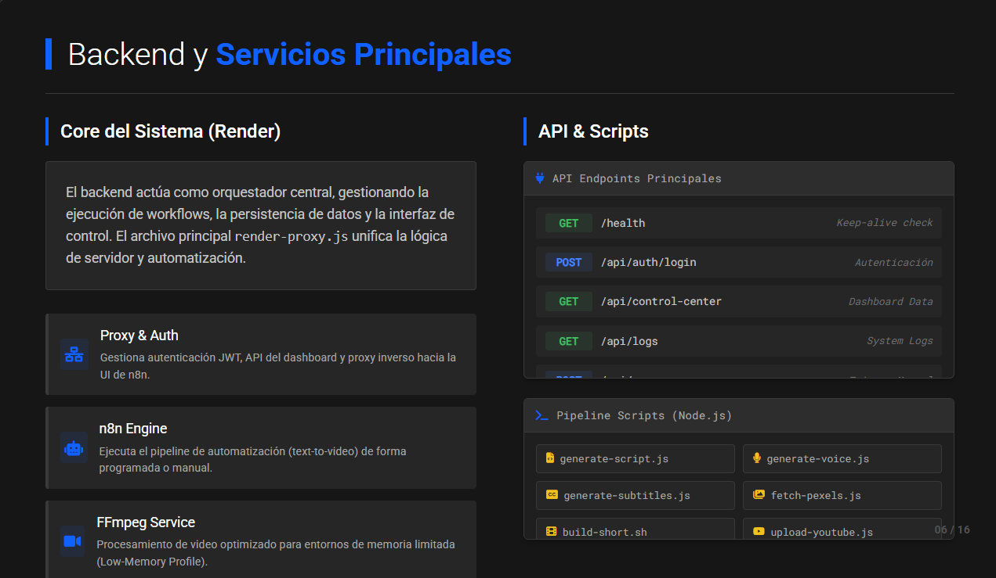
Backend y Servicios Principales
Core del Sistema (Render)
API & Scripts
API Endpoints Principales
El backend actúa como orquestador central, gestionando la ejecución de workflows, la persistencia de datos y la interfaz de control. El archivo principal render-proxy.js unifica la lógica de servidor y automatización.
GET
/health
Keep-alive check
POST
/api/auth/login
Autenticación
GET
/api/control-center
Dashboard Data
GET
/api/logs
System Logs
Proxy & Auth
Gestiona autenticación JWT, API del dashboard y proxy inverso hacia la UI de n8n.
Pipeline Scripts (Node.js)
generate-script.js
generate-voice.js
n8n Engine
Ejecuta el pipeline de automatización (texto-video) de forma programada o manual.
generate-subtitles.js
fetch-pexels.js
build-short.sh
upload-youtube.js
FFmpeg Service
Procesamiento de vídeo optimizado para entornos de memoria limitada (Low-Memory Profile).
06 / 16

Slide 10
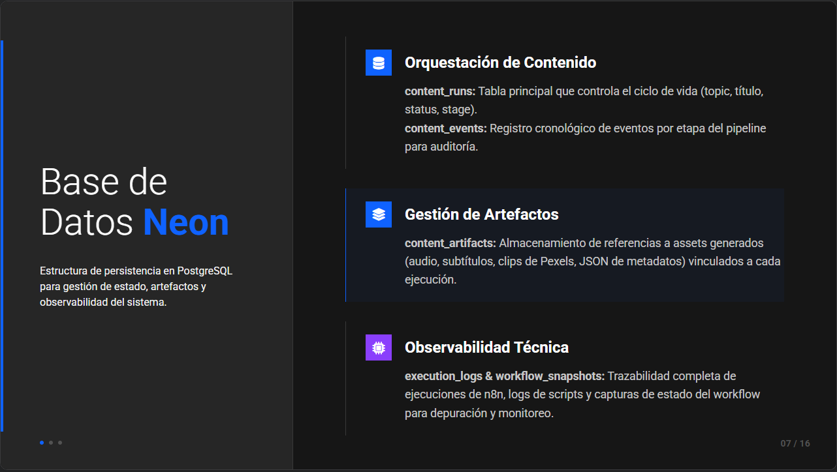
DB
Orquestación de Contenido
content_runs: Tabla principal que controla el ciclo de vida (topic, título, status, stage).
content_events: Registro cronológico de eventos por etapa del pipeline para auditoría.
Base de
Datos
▤
Gestión de Artefactos
Neon
content_artifacts: Almacenamiento de referencias a assets generados (audio, subtítulos, clips de Pexels, JSON de metadatos) vinculados a cada ejecución.
Estructura de persistencia en PostgreSQL para gestión de estado, artefactos y observabilidad del sistema.
⌘
Observabilidad Técnica
execution_logs & workflow_snapshots: Trazabilidad completa de ejecuciones de n8n, logs de scripts y capturas de estado del workflow para depuración y monitoreo.
07 / 16

Slide 11
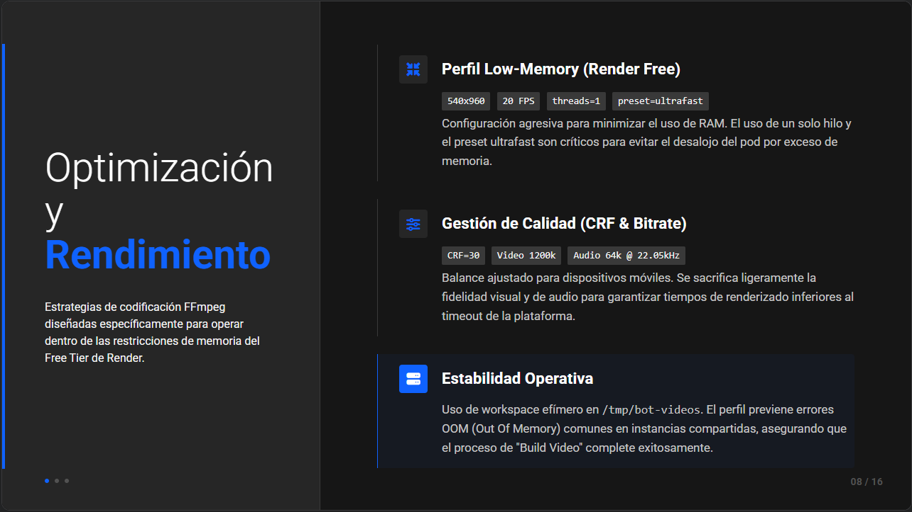
✣
Perfil Low-Memory (Render Free)
540x960
20 FPS
threads=1
preset=ultrafast
Configuración agresiva para minimizar el uso de RAM. El uso de un solo hilo y el preset ultrafast son críticos para evitar el desalojo del pod por exceso de memoria.
Optimización
y
≋
Gestión de Calidad (CRF & Bitrate)
CRF=30
Vídeo 1200k
Audio 64k @ 22.05kHz
Rendimiento
Balance ajustado para dispositivos móviles. Se sacrifica ligeramente la fidelidad visual y el audio para garantizar tiempos de renderizado inferiores al timeout de la plataforma.
Estrategias de codificación FFmpeg diseñadas específicamente para operar dentro de las restricciones de memoria del Free Tier de Render.
▣
Estabilidad Operativa
Uso de workspace efímero en /tmp/bot-videos. El perfil previene errores OOM (Out Of Memory) comunes en instancias compartidas, asegurando que el proceso de "Build Video" complete exitosamente.
08 / 16

Slide 12
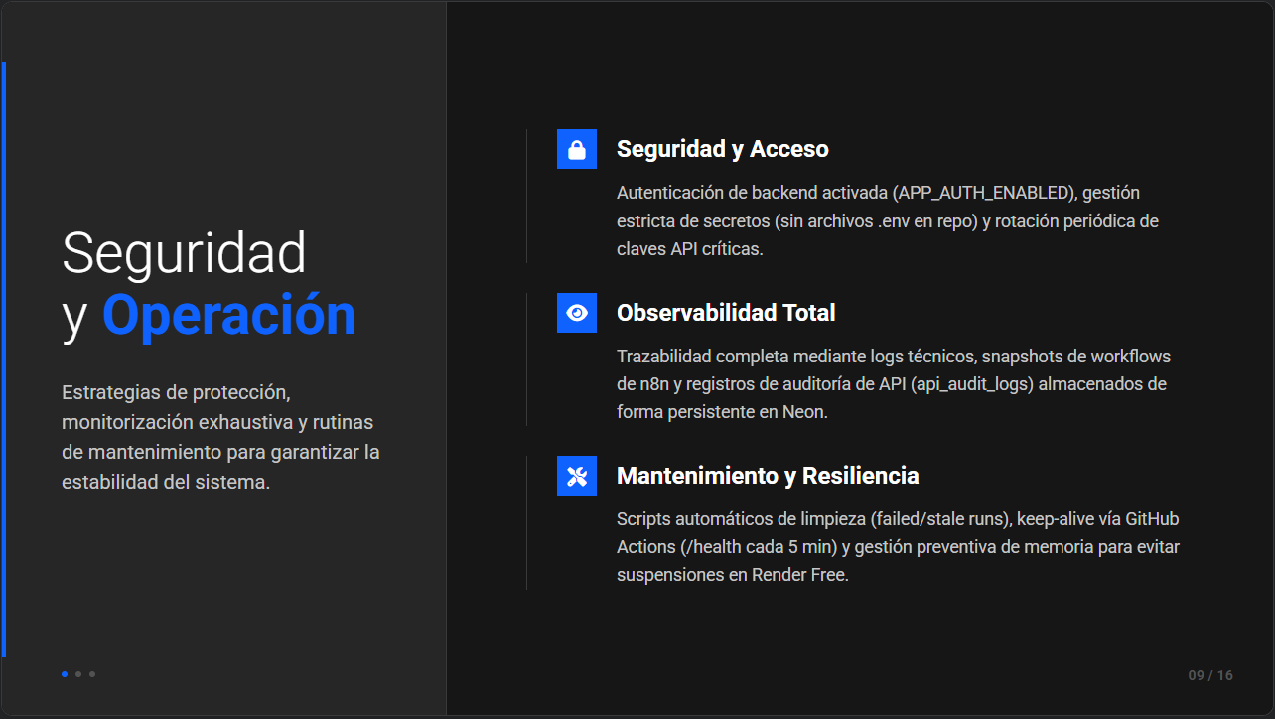
S
Seguridad y Acceso
Autenticación de backend activada (APP_AUTH_ENABLED), gestión estricta de secretos (sin archivos .env en repo) y rotación periódica de claves API críticas.
Seguridad
y
O
Observabilidad Total
Trazabilidad completa mediante logs técnicos, snapshots de workflows de n8n y registros de auditoría de API (api_audit_logs) almacenados de forma persistente en Neon.
Operación
M
Mantenimiento y Resiliencia
Estrategias de protección, monitorización exhaustiva y rutinas de mantenimiento para garantizar la estabilidad del sistema.
Scripts automáticos de limpieza (failed/stale runs), keep-alive vía GitHub Actions (/health cada 5 min) y gestión preventiva de memoria para evitar suspensiones en Render Free.
09 / 16

Slide 13
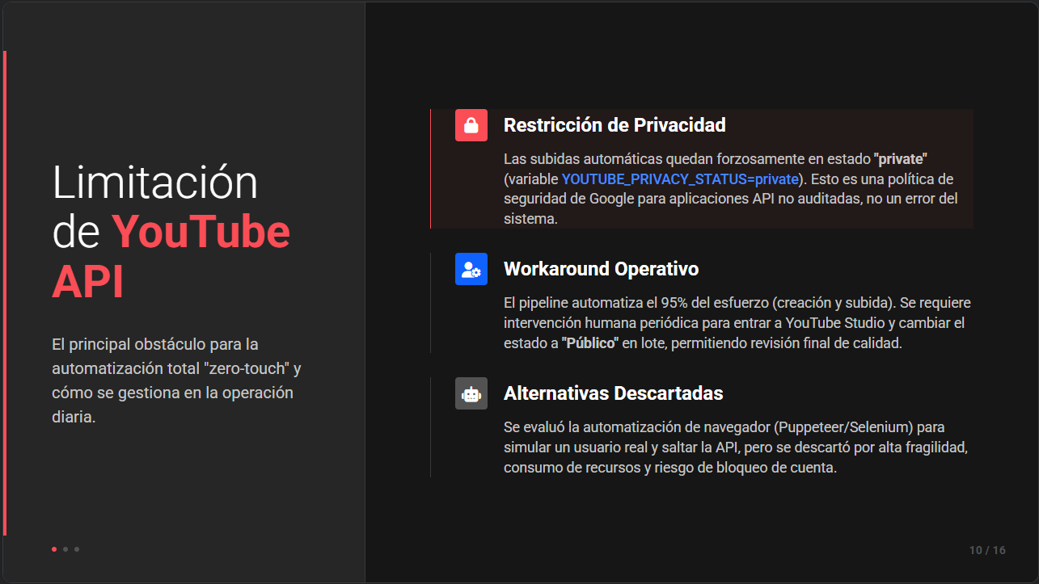
P
Restricción de Privacidad
Las subidas automáticas quedan forzosamente en estado "private" (variable YOUTUBE_PRIVACY_STATUS=private). Esto es una política de seguridad de Google para aplicaciones API no auditadas, no un error del sistema.
Limitación
de
W
Workaround Operativo
El pipeline automatiza el 95% del esfuerzo (creación y subida). Se requiere intervención humana periódica para entrar a YouTube Studio y cambiar el estado a "Público" en lote, permitiendo revisión final de calidad.
YouTube
API
A
Alternativas Descartadas
El principal obstáculo para la automatización total "zero-touch" y cómo se gestiona en la operación diaria.
Se evaluó la automatización de navegador (Puppeteer/Selenium) para simular un usuario real y saltar la API, pero se descartó por alta fragilidad, consumo de recursos y riesgo de bloqueo de cuenta.
10 / 16

Slide 14
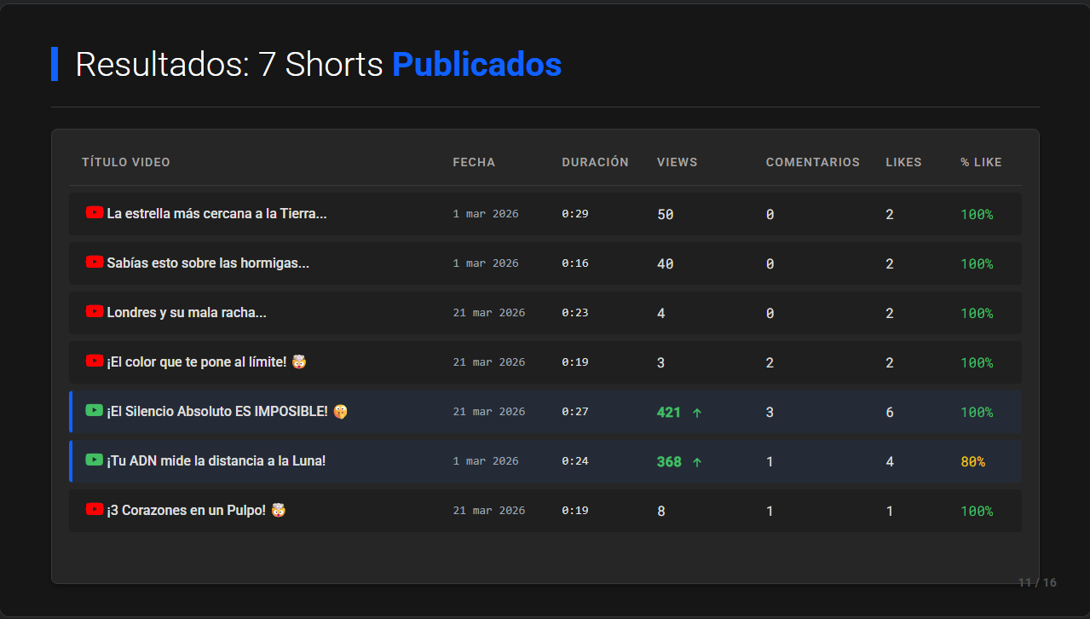
Resultados: 7 Shorts Publicados
TÍTULO VIDEO
FECHA
DURACIÓN
VIEWS
COMENTARIOS
LIKES
% LIKE
La estrella más cercana a la Tierra...
1 mar 2026
0:29
50
0
2
100%
Sabías esto sobre las hormigas...
1 mar 2026
0:16
40
0
2
100%
Londres y su mala racha...
21 mar 2026
0:23
4
0
2
100%
¡El color que te pone al límite! 🤯
21 mar 2026
0:19
3
2
2
100%
¡El Silencio Absoluto ES IMPOSIBLE! 😱
21 mar 2026
0:27
421 ↑
3
6
100%
¡Tu ADN mide la distancia a la Luna!
1 mar 2026
0:24
368 ↑
1
4
80%
¡3 Corazones en un Pulpo! 🤯
21 mar 2026
0:19
8
1
1
100%
11 / 16

Slide 15
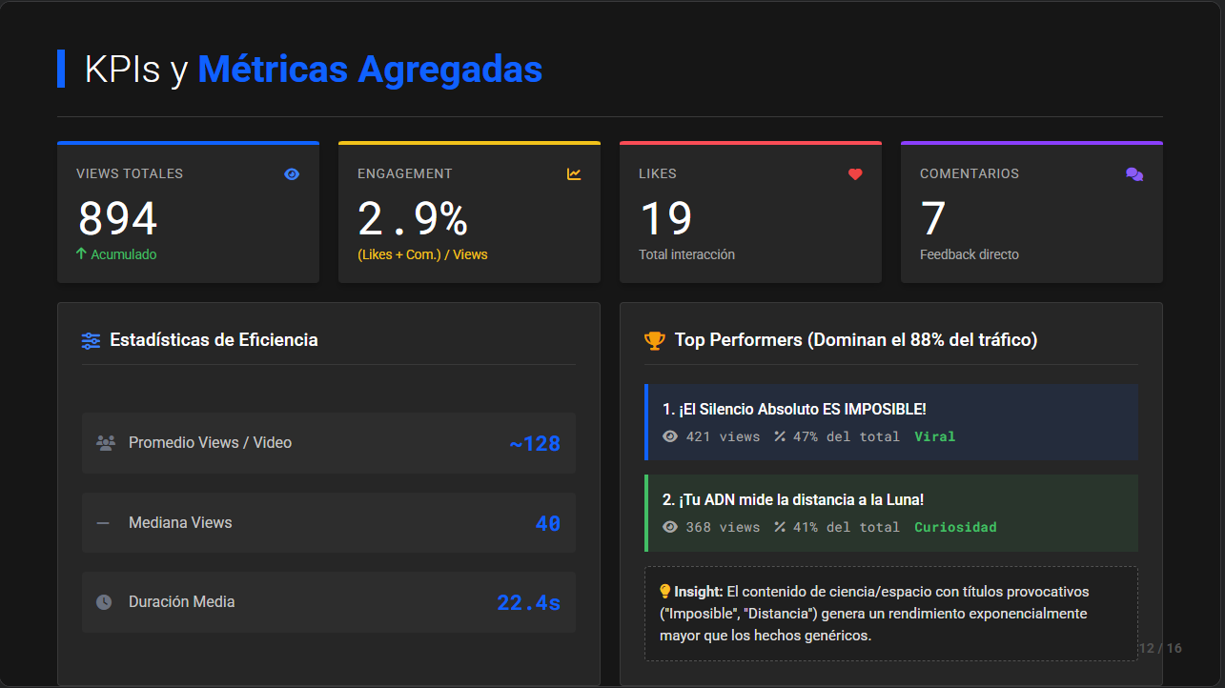
KPIs y Métricas Agregadas
VIEWS TOTALES
ENGAGEMENT
LIKES
COMENTARIOS
894
2.9%
19
7
↑ Acumulado
(Likes + Com.) / Views
Total interacción
Feedback directo
Estadísticas de Eficiencia
Top Performers (Dominan el 88% del tráfico)
Promedio Views / Video
~128
1. ¡El Silencio Absoluto ES IMPOSIBLE!
421 views / 47% del total
Viral
Mediana Views
40
2. ¡Tu ADN mide la distancia a la Luna!
368 views / 41% del total
Curiosidad
Duración Media
22.4s
💡 Insight: El contenido de ciencia/espacio con títulos provocativos
("Imposible", "Distancia") genera un rendimiento exponencialmente
mayor que los hechos genéricos.
12 / 16

Slide 16
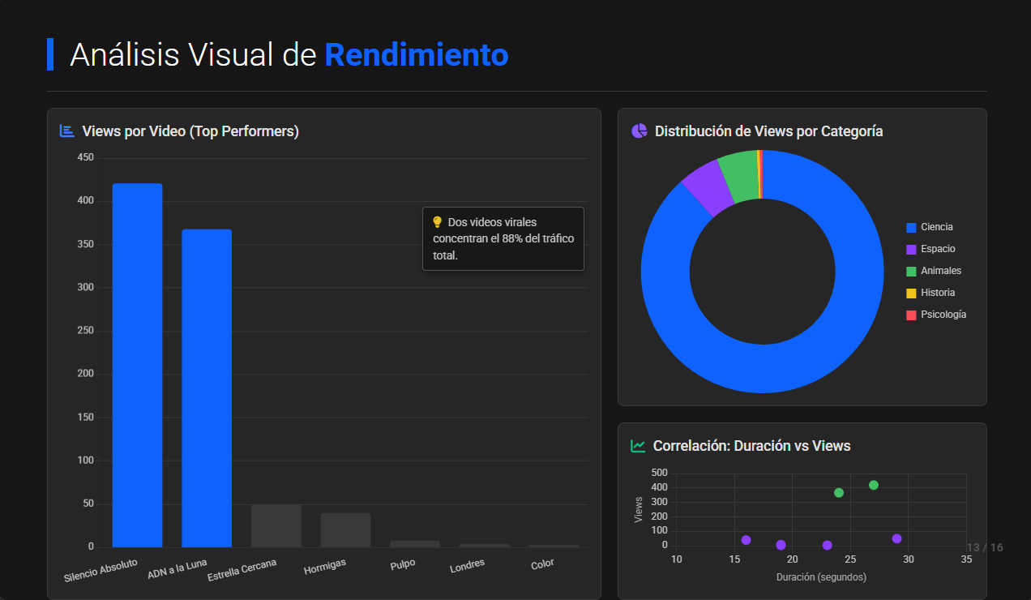
Análisis Visual de Rendimiento
Views por Video (Top Performers)
Distribución de Views por Categoría
💡 Dos videos virales
concentran el 88% del
tráfico total.
Correlación: Duración vs Views
13 / 16

Slide 17
L
Estrategia de Contenido
El nicho "Space/Science" genera el 88% de las visualizaciones totales. Los títulos con "curiosity gap" y una duración de 24–27 segundos muestran el mejor rendimiento de retención.
Lecciones
R
Resiliencia Técnica
El perfil optimizado de FFmpeg (low-memory) y la arquitectura desacoplada permiten estabilidad en Render Free Tier, evitando errores de memoria (OOM) y manteniendo costes en cero.
Aprendidas
F
Flujo Operativo Híbrido
Conclusiones clave tras la ejecución del piloto y análisis de rendimiento de los primeros 7 Shorts publicados.
La restricción de API de YouTube ("private upload") obliga a una publicación manual en lotes. Es crítico mantener scripts de normalización en DB para sincronizar el estado real.
14 / 16

Slide 18
G
Github
Repositorio del proyectoAquí puedes ver cómo está construido todo el sistema
https://github.com/Duva-01/Video-Bot-N8N
Cierre
L
LinkedIn
Perfil profesionalMi experiencia y los proyectos en los que he trabajado
https://www.linkedin.com/in/dmartinez01/
Y
Canal de Youtube del Proyecto
Gracias por vuestro tiempo.
Si te interesa el proyecto o quieres comentar, estaré encantado de hablar contigo.
Canal del proyecto. Demostraciones, resultados y evolución en producción
https://www.youtube.com/channel/UC9ynAJNdEpRGI6K2-Fqv4Ow
15 / 16

Slide 19
Gracias por su
Atención
16 / 16

